Slide 1
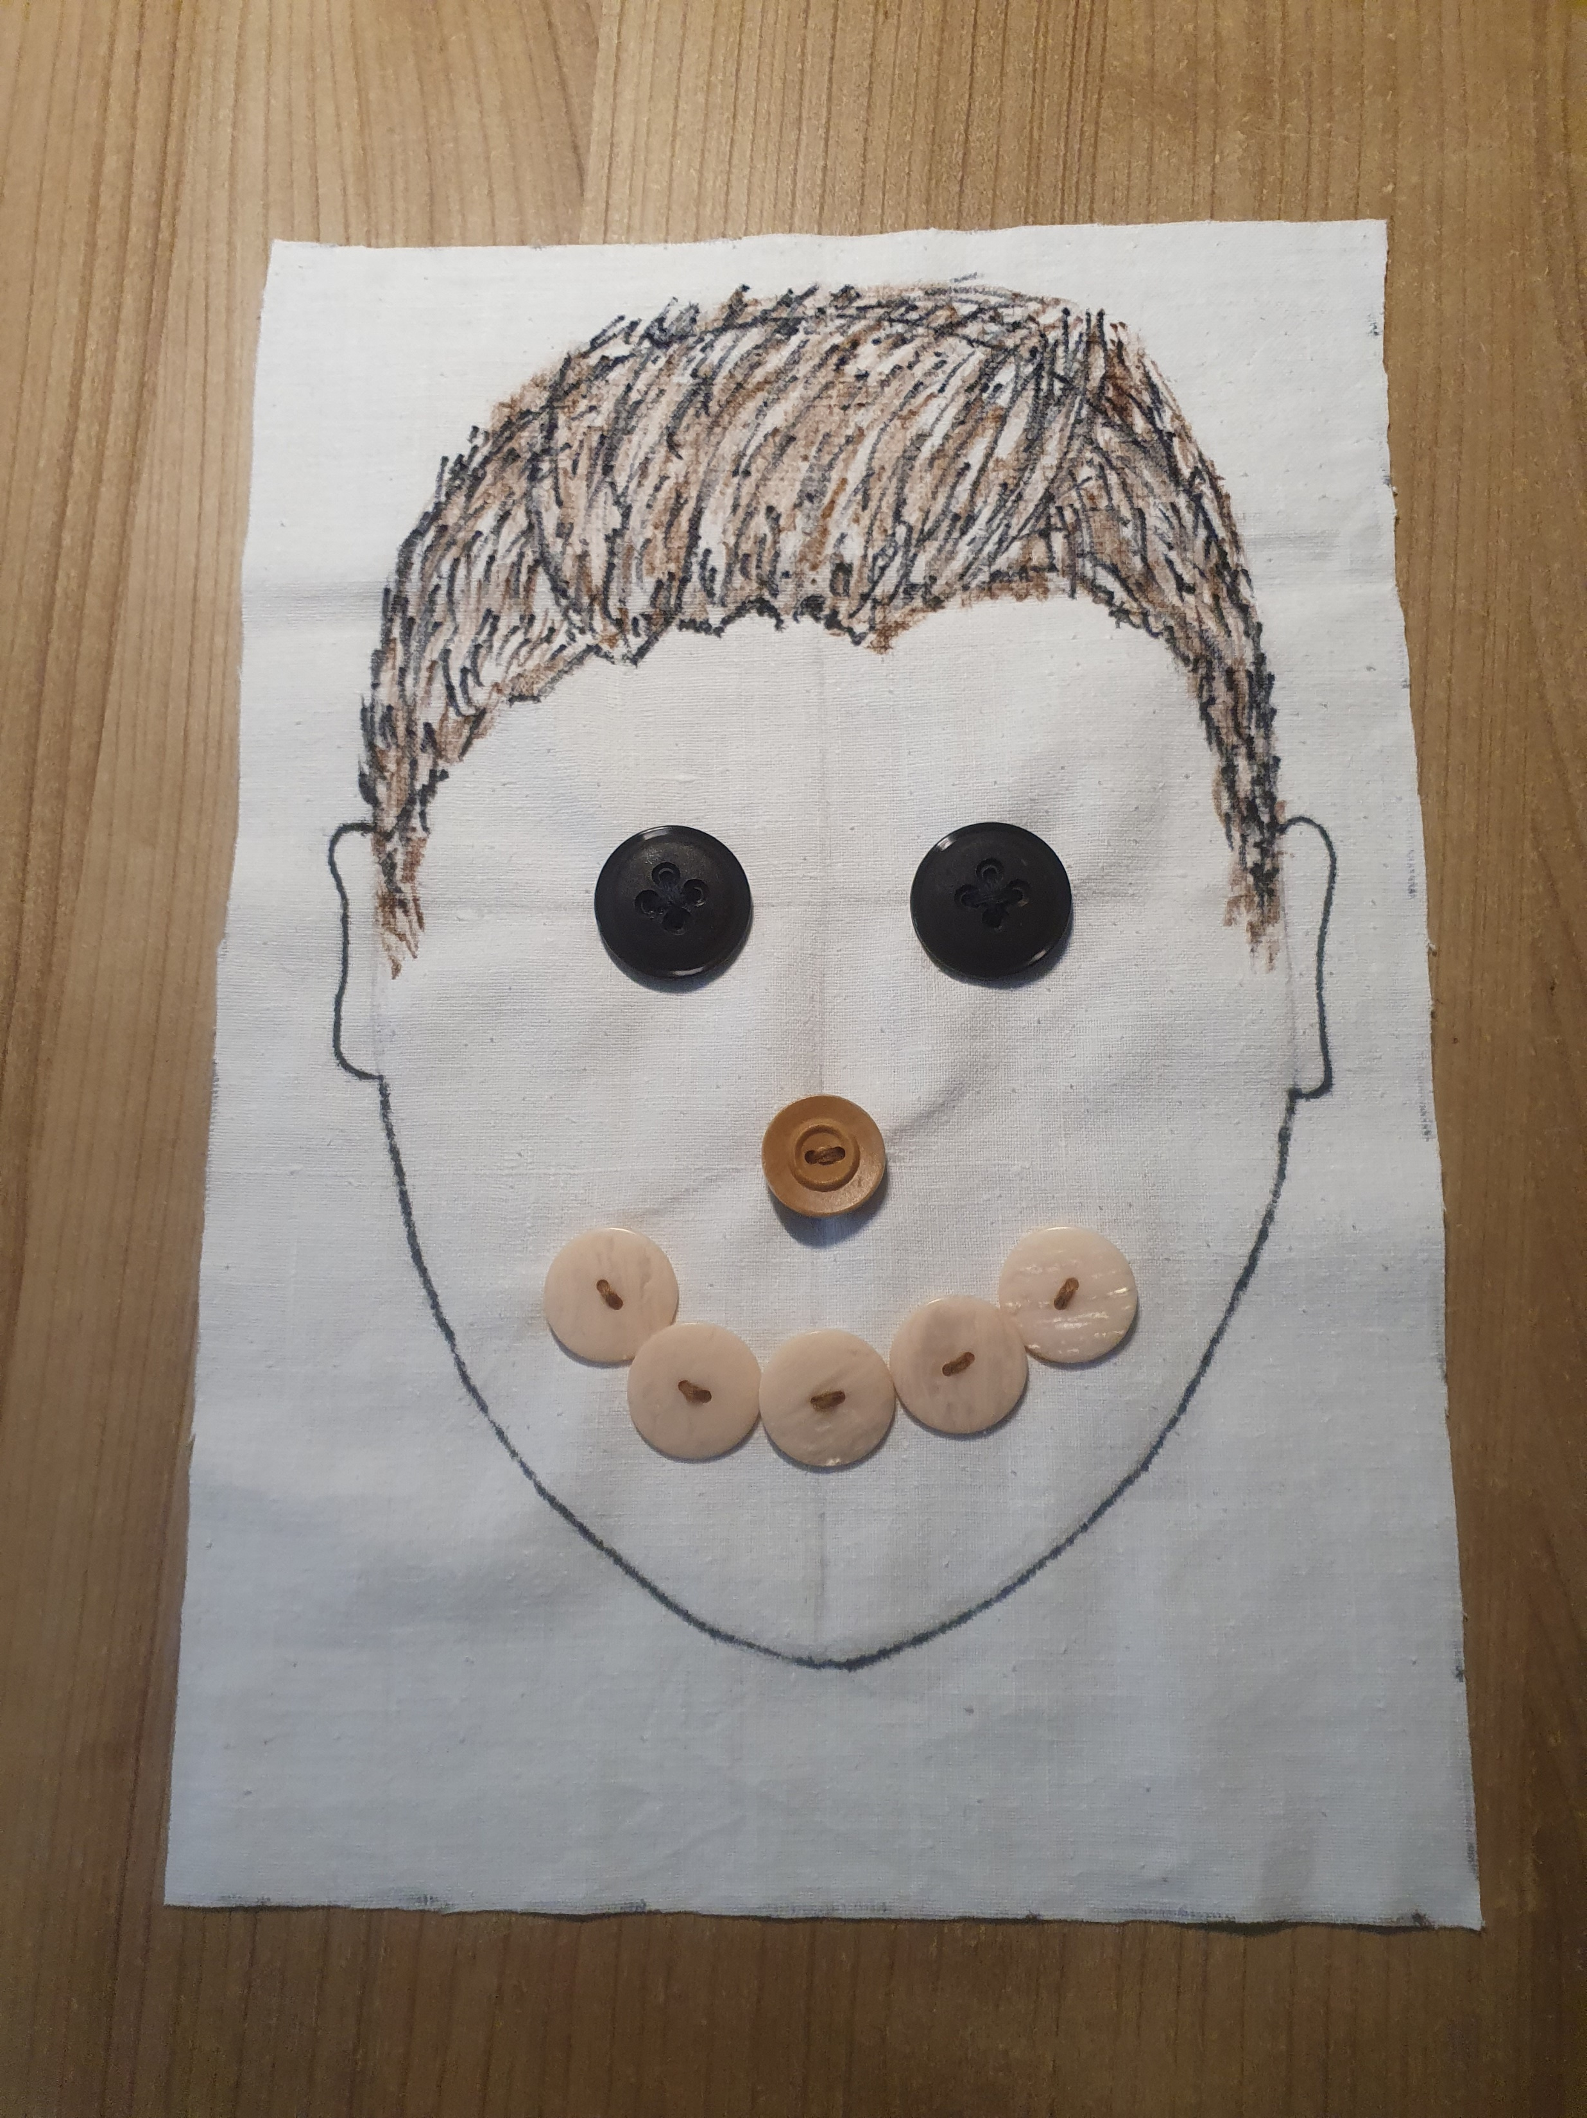
IZDELAVA IZDELKA
(praktično delo)

Slide 2
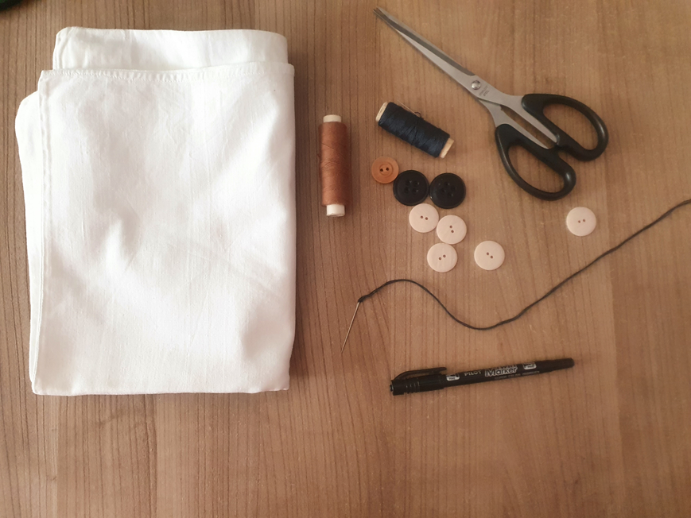
Za izdelavo izdelka potrebujemo:
sukanec,
iglo (šivanko),
7 gumbov,
blago svetle barve (star bombažni prt ali prevleka za posteljnino),
svinčnik,
flomaster.

Slide 3
Potek izdelave obraza po korakih:
Iz blaga izrežemo pravokotnik v velikosti lista A4 format.
S svinčnikom narišemo obliko obraza in ga razdelimo najprej na 4 približno enake dele, nato pa spodnja dva dela še na tri dele (v nadaljevanju sledi slika kako to storimo).
Po navodilu iz video posnetka prišijemo gumba za oči (pri temu pazimo, da med gumboma pustimo za dva ali tri prste prostora).
Na sredino prve tretjine spodnje polovice obraza na enak način prišijemo gumb za nos.
Na sredino druge tretjine spodnjega dela obraza pa prišijemo še 5 gumbov za usta.
Na koncu s flomastrom še začrtamo linije obraza in narišemo ušesa.
Zadnja stvar, ki jo napravimo so lase. Jaz sem jih narisala kar s flomastrom, vi pa jih lahko izvezete, nakvačkate kitke ter jih prišijete, nalepite blago,…

Slide 4
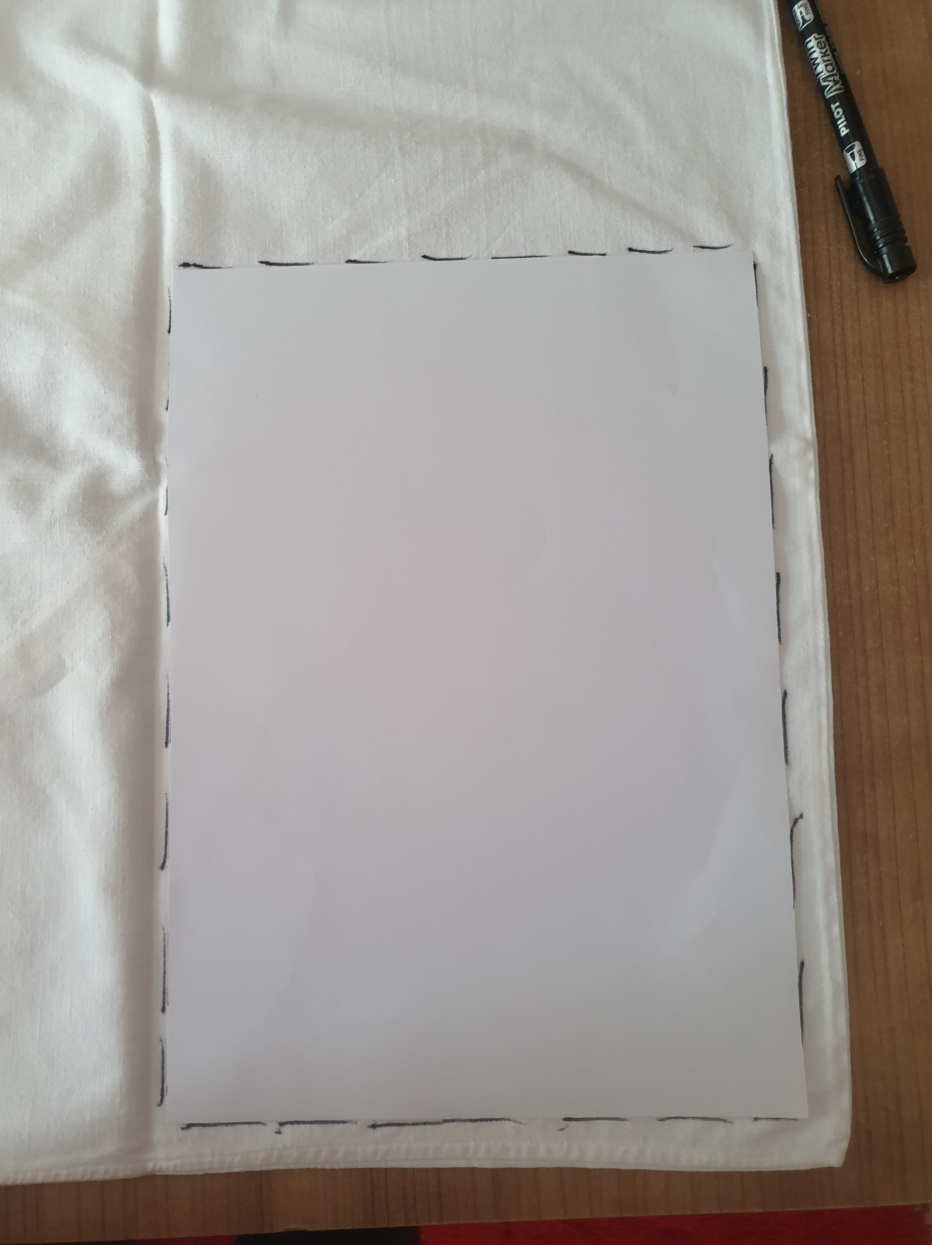
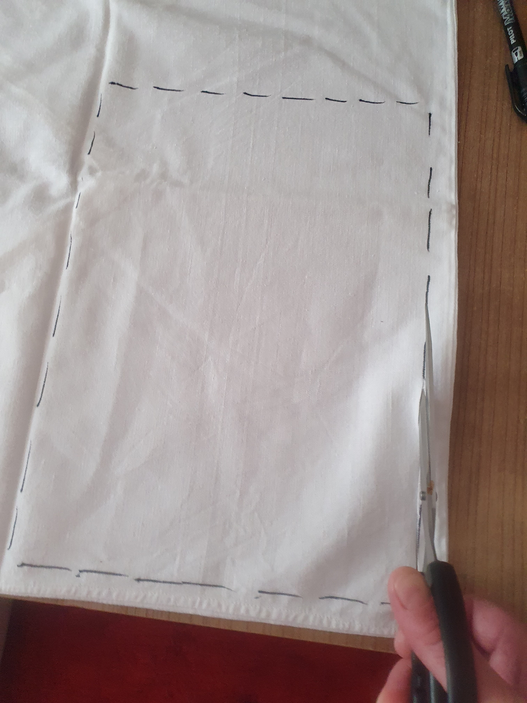
Iz blaga izrežemo pravokotnik v velikosti lista A4 format.

Slide 5
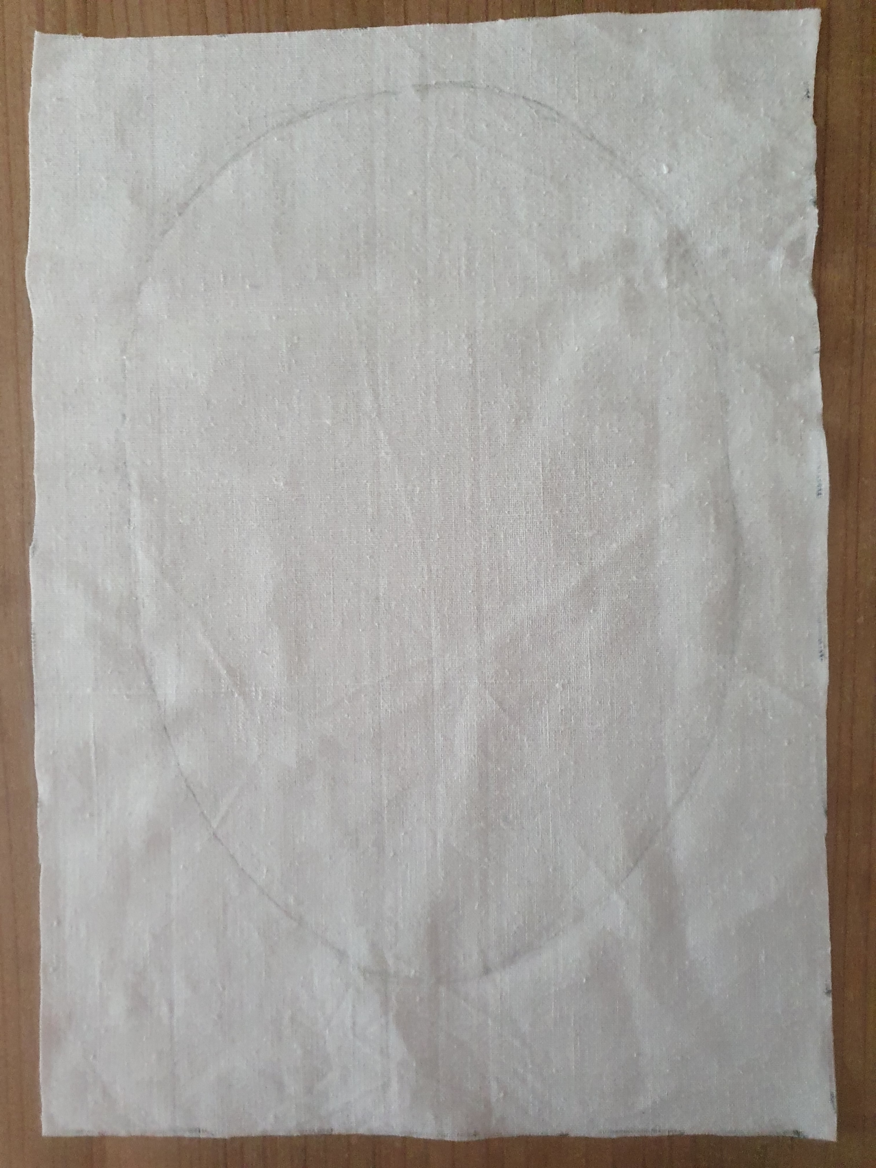
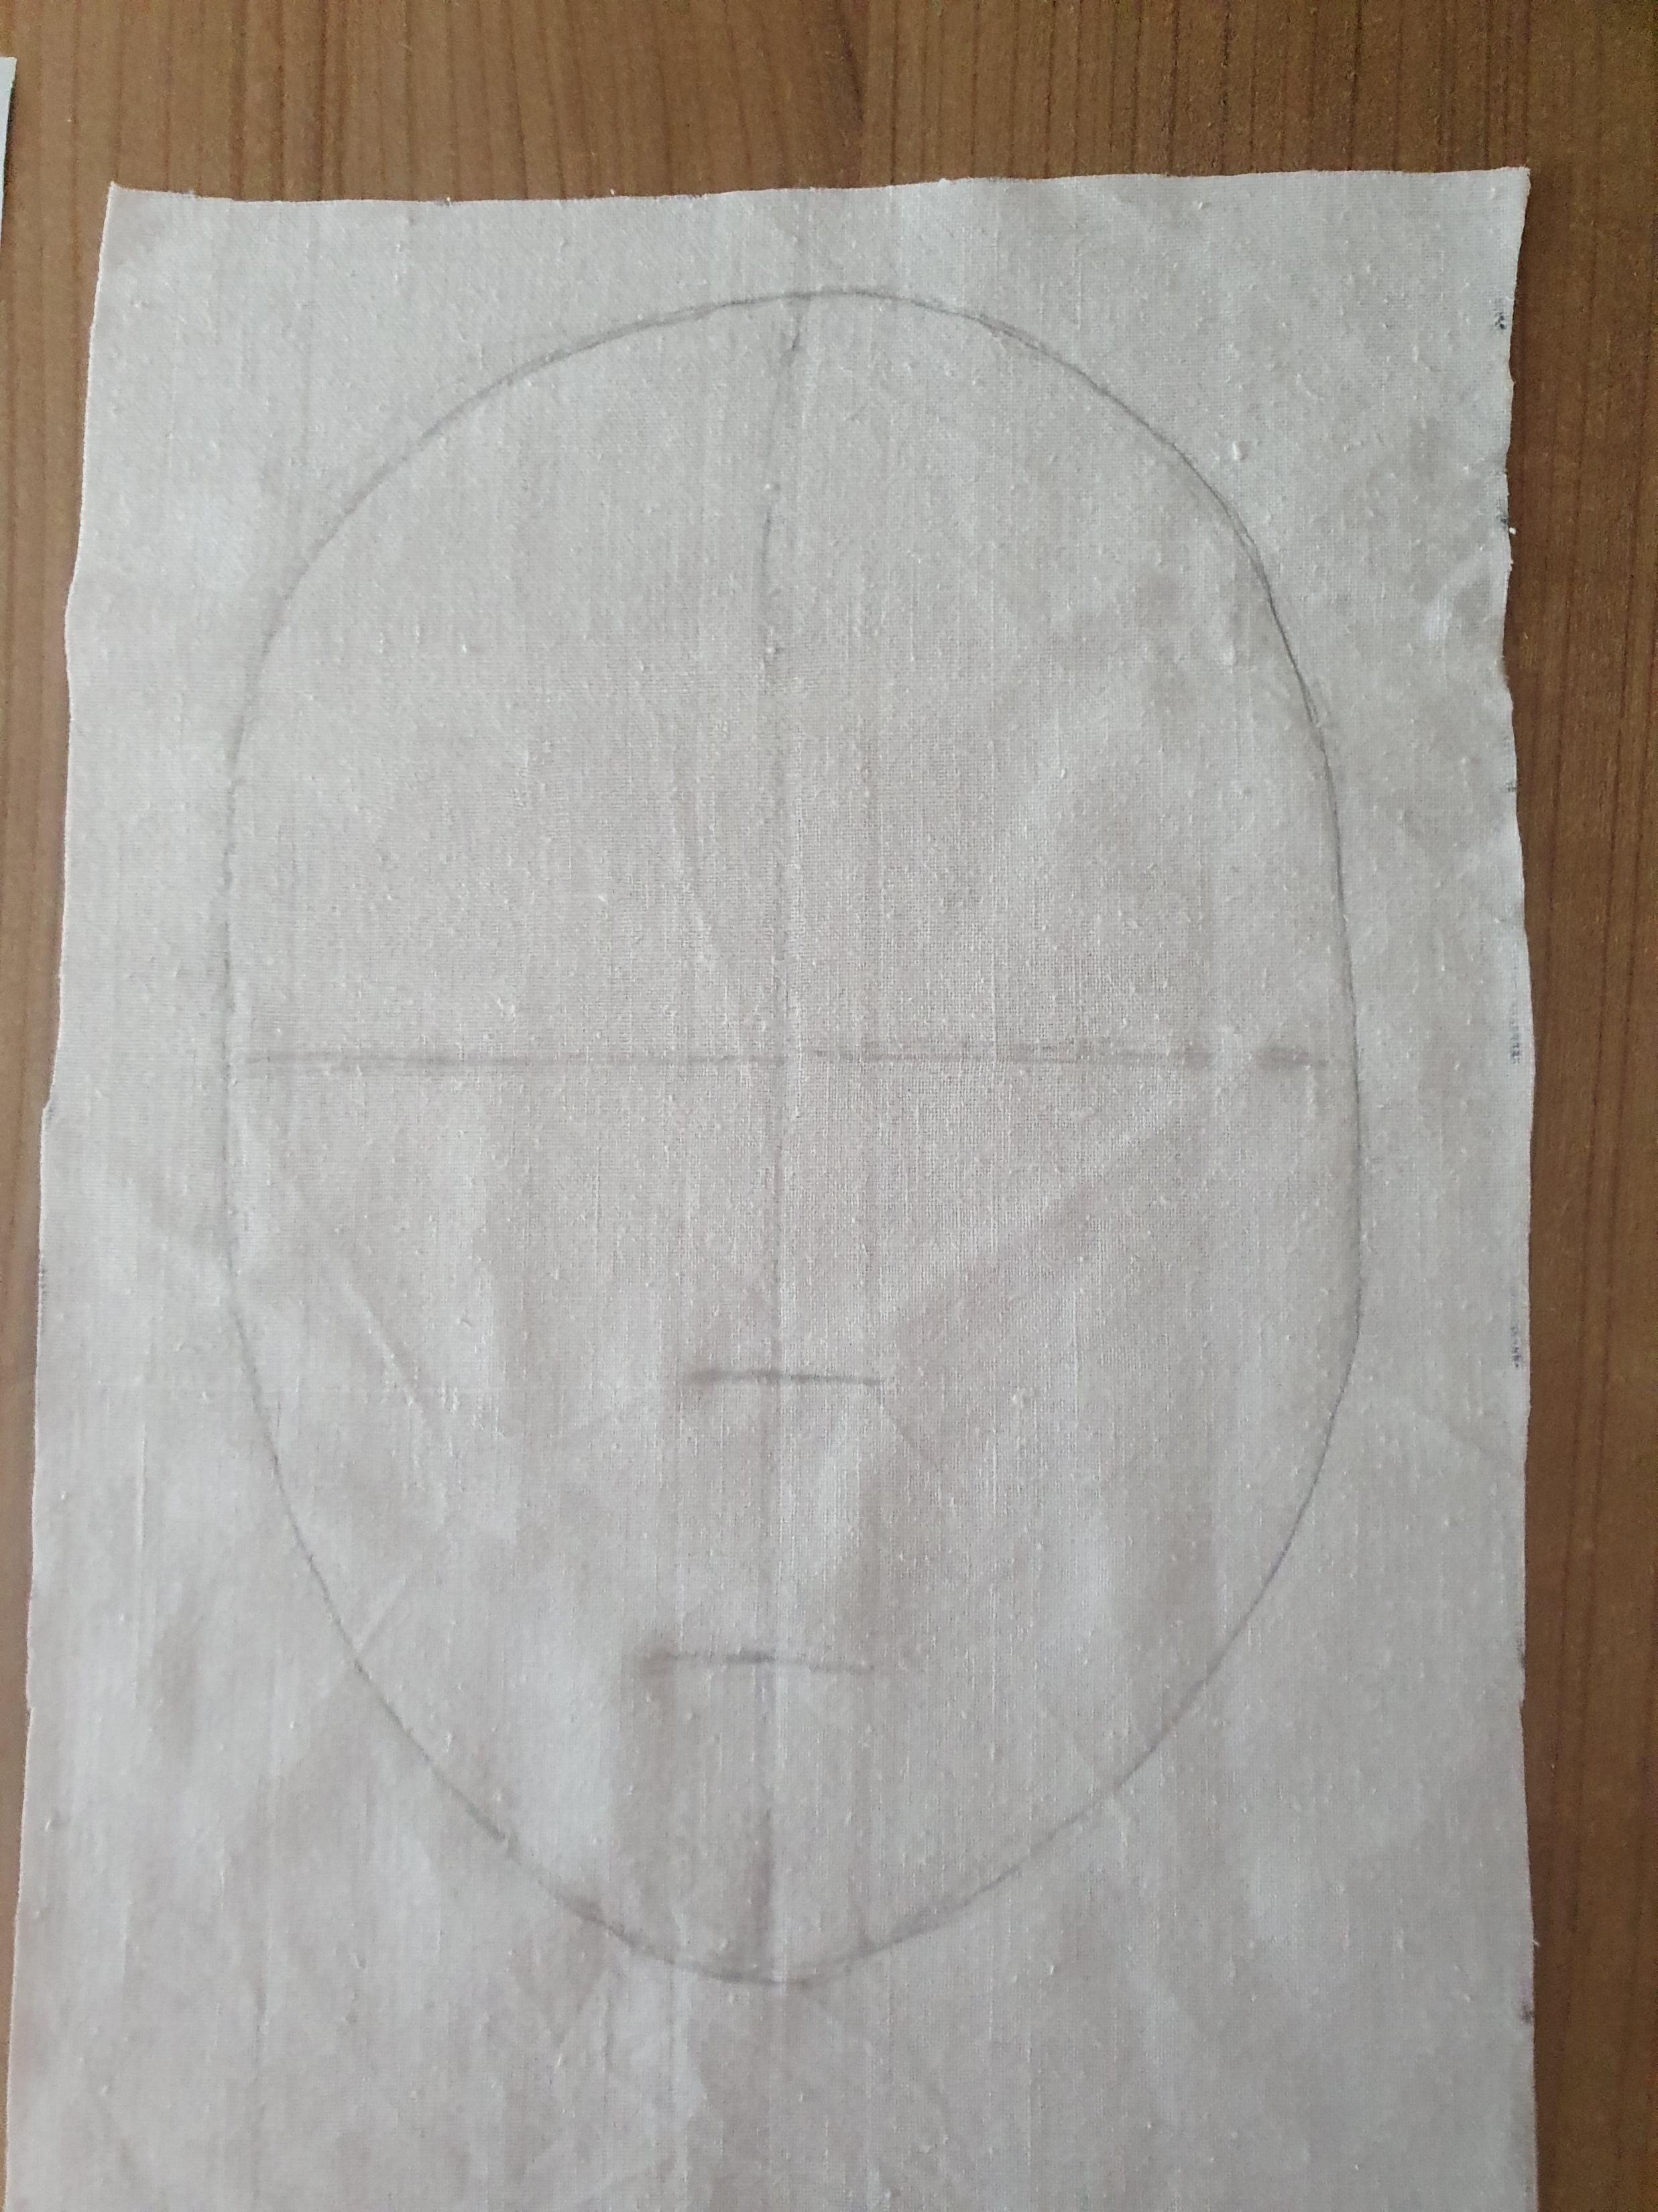
2. S svinčnikom narišemo obliko obraza in ga razdelimo najprej na 4 približno enake dele, nato pa spodnja dva dela še na tri dele.

Slide 6
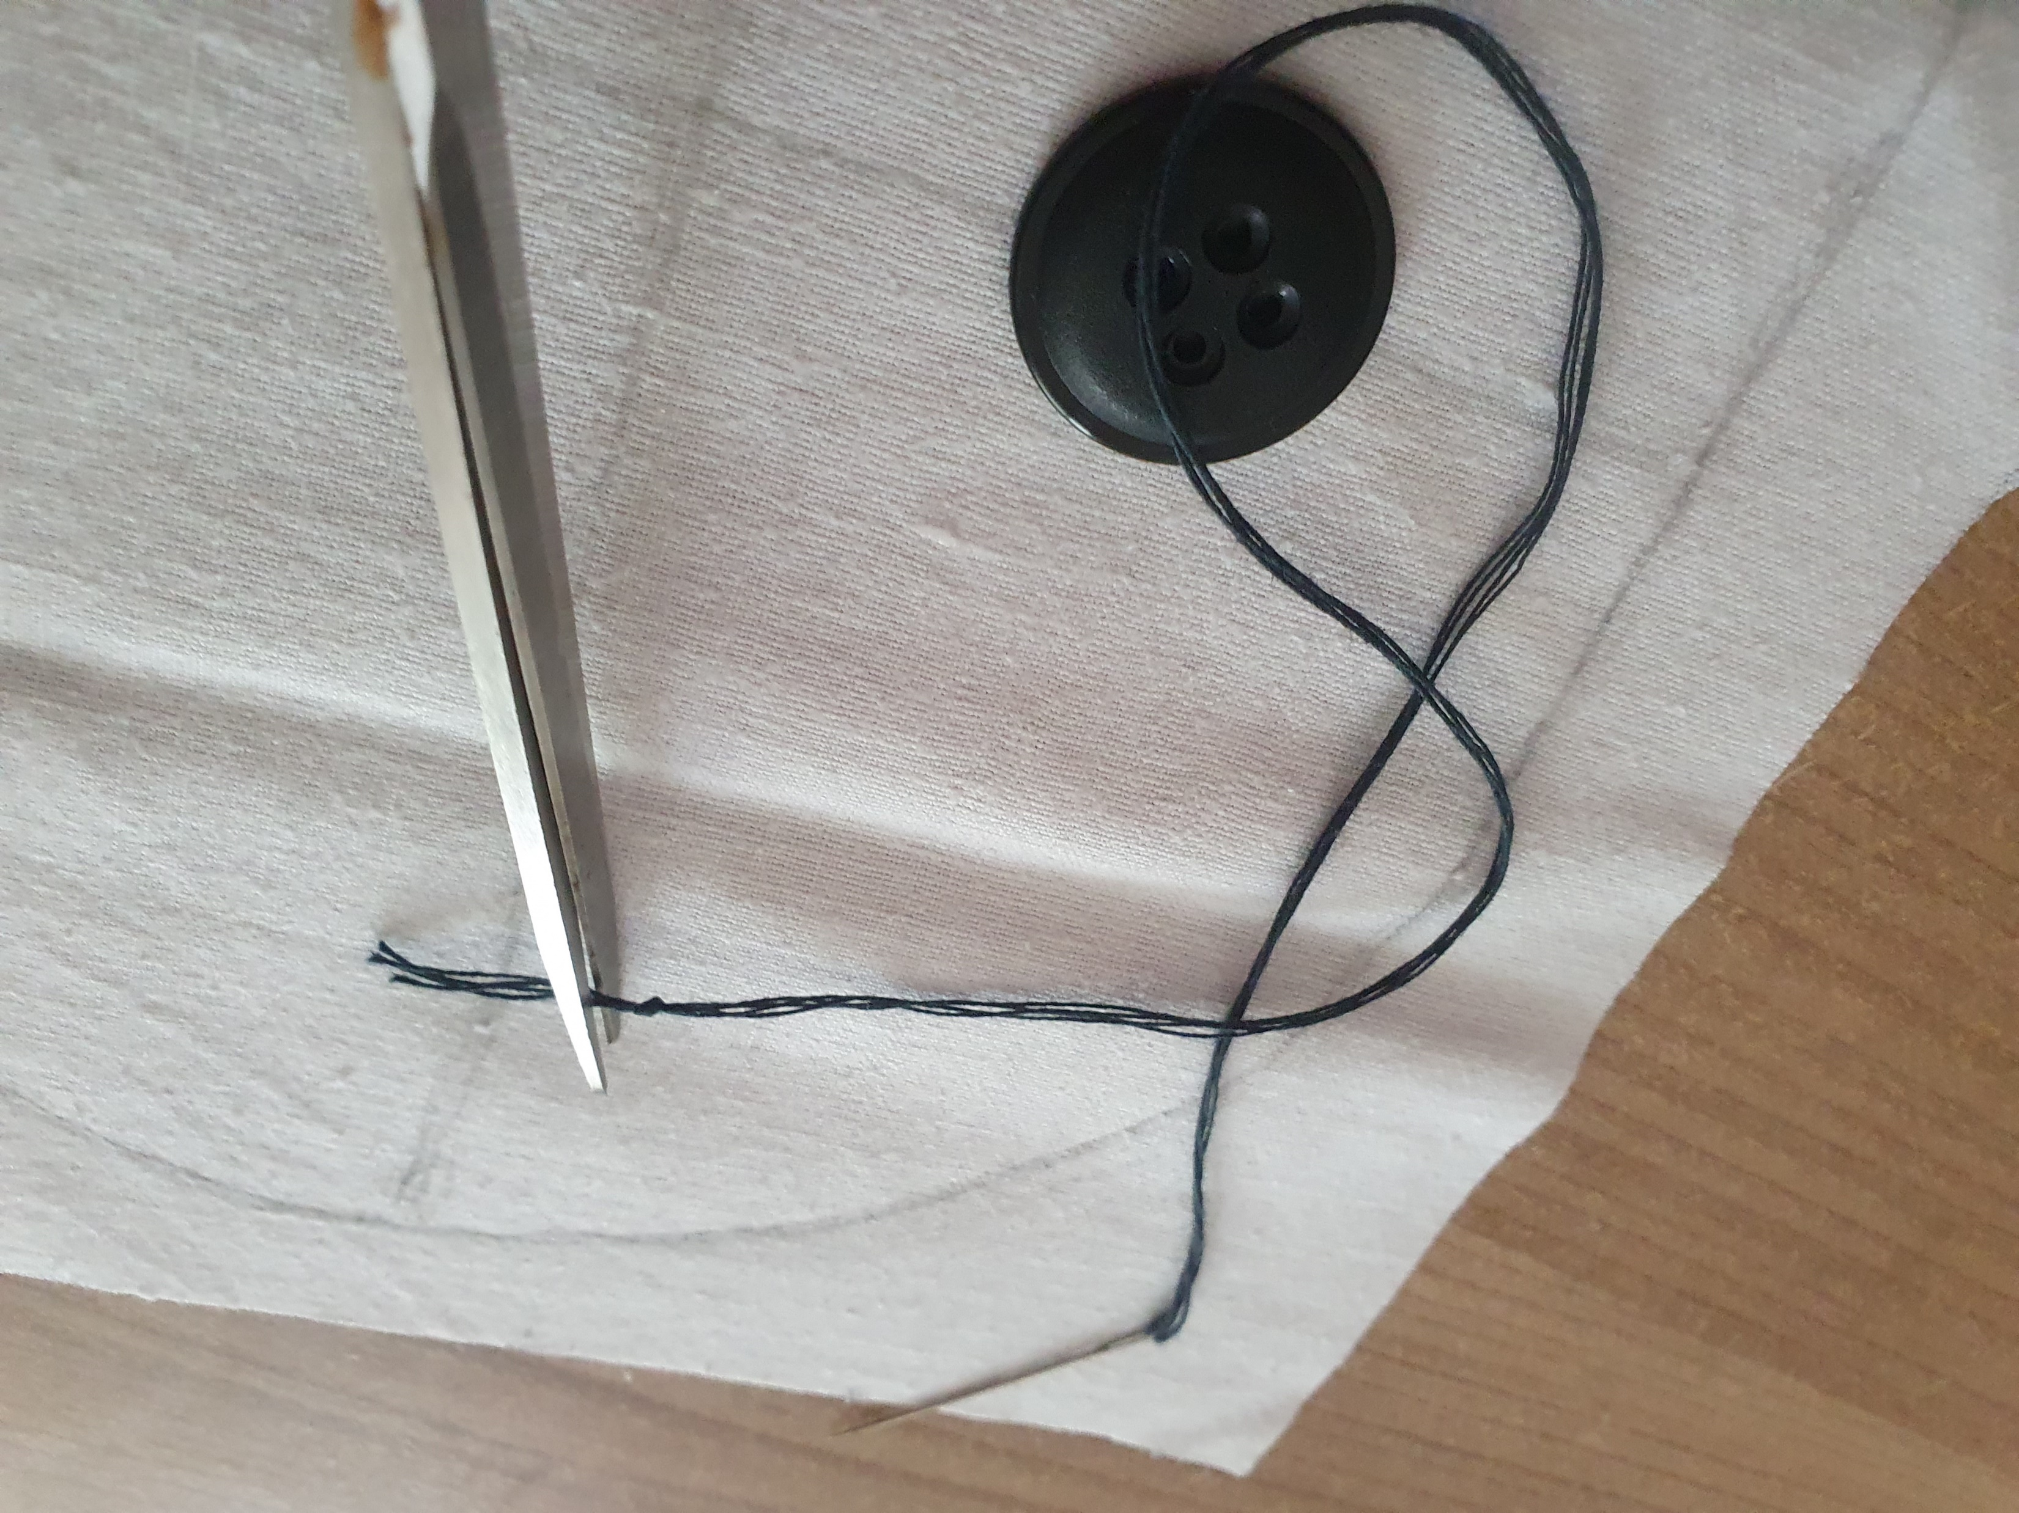
Vdenemo dvojno nit v šivanko, na koncu niti naredimo vozel ter odrežemo odvečni del niti za vozlom.

Slide 7
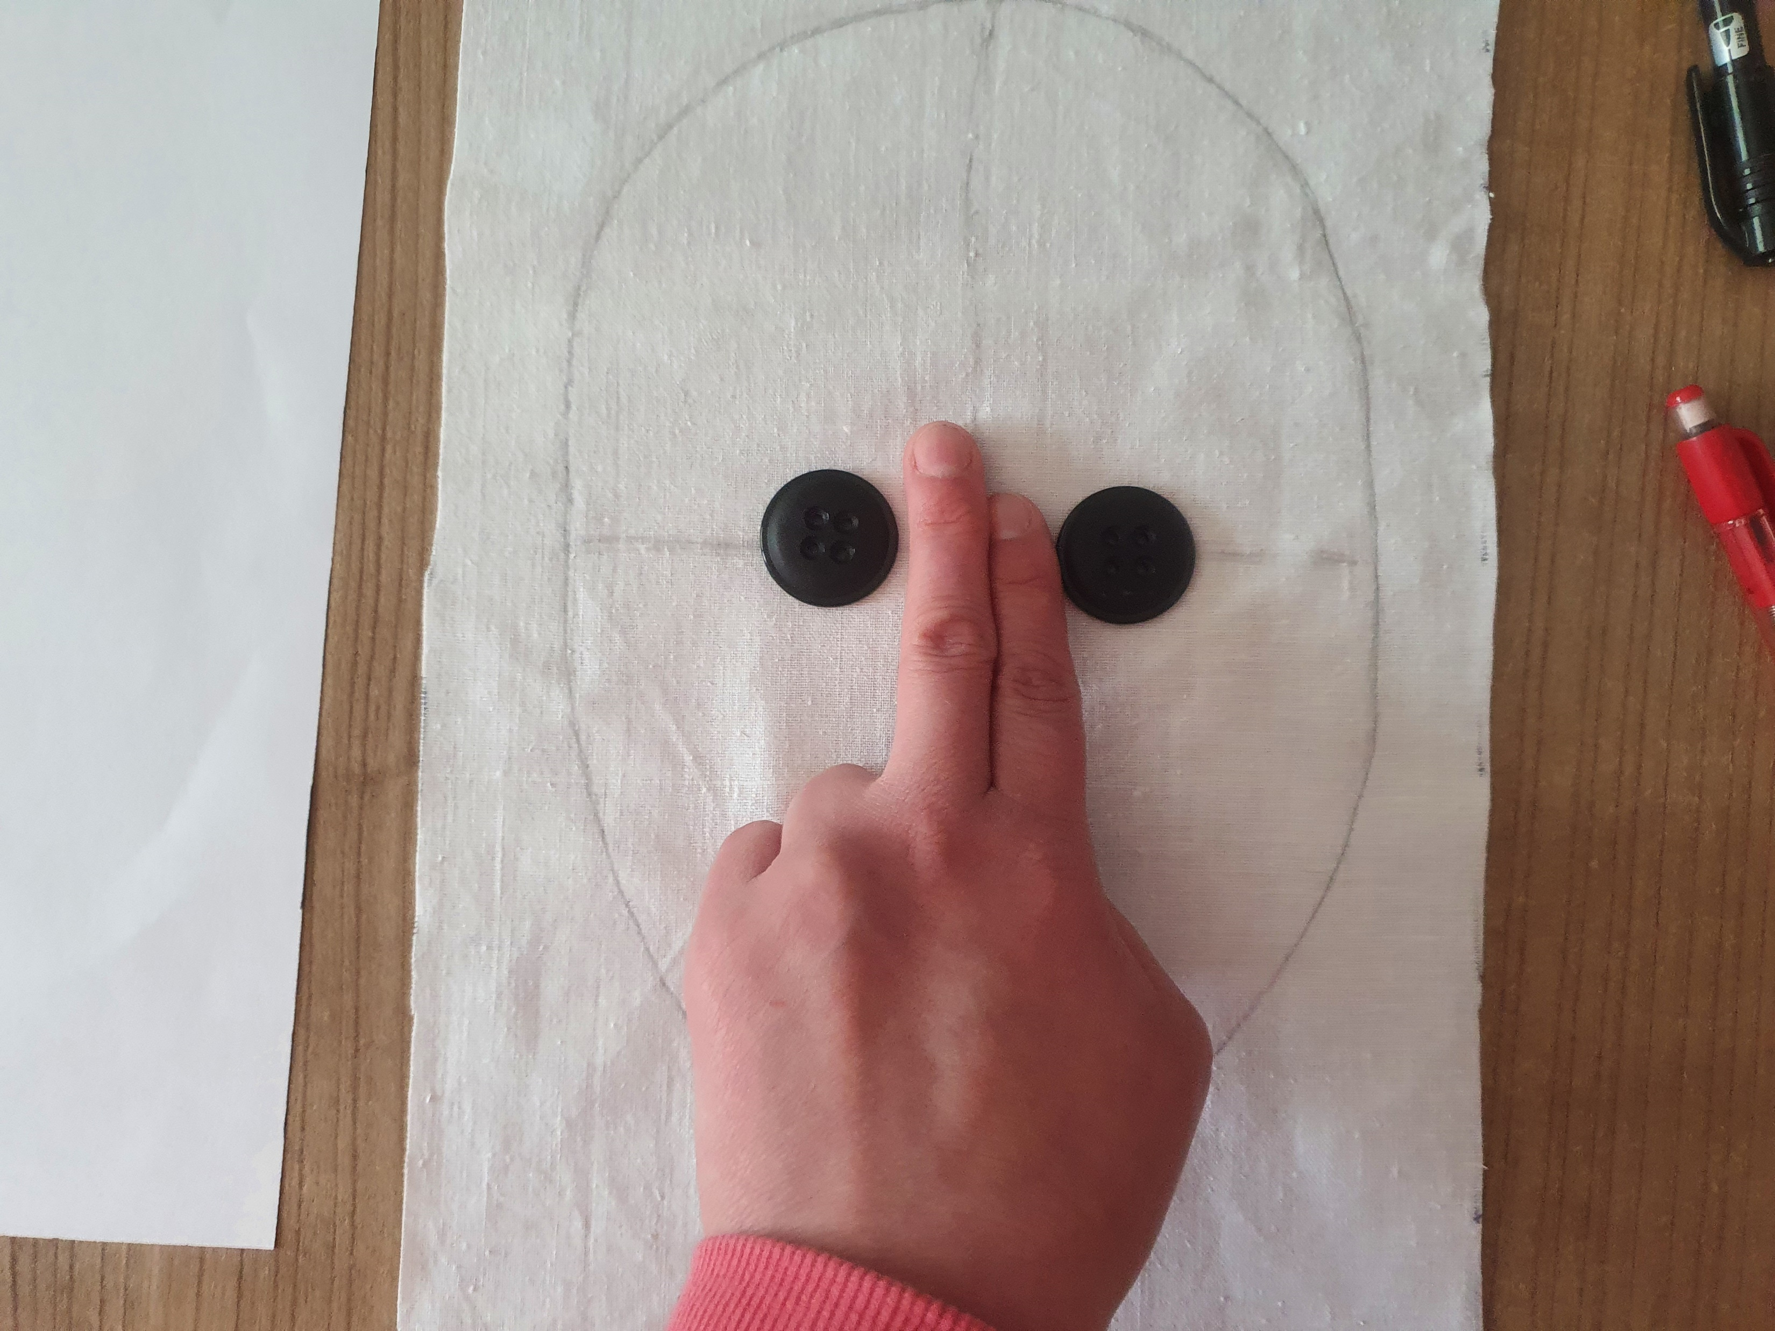
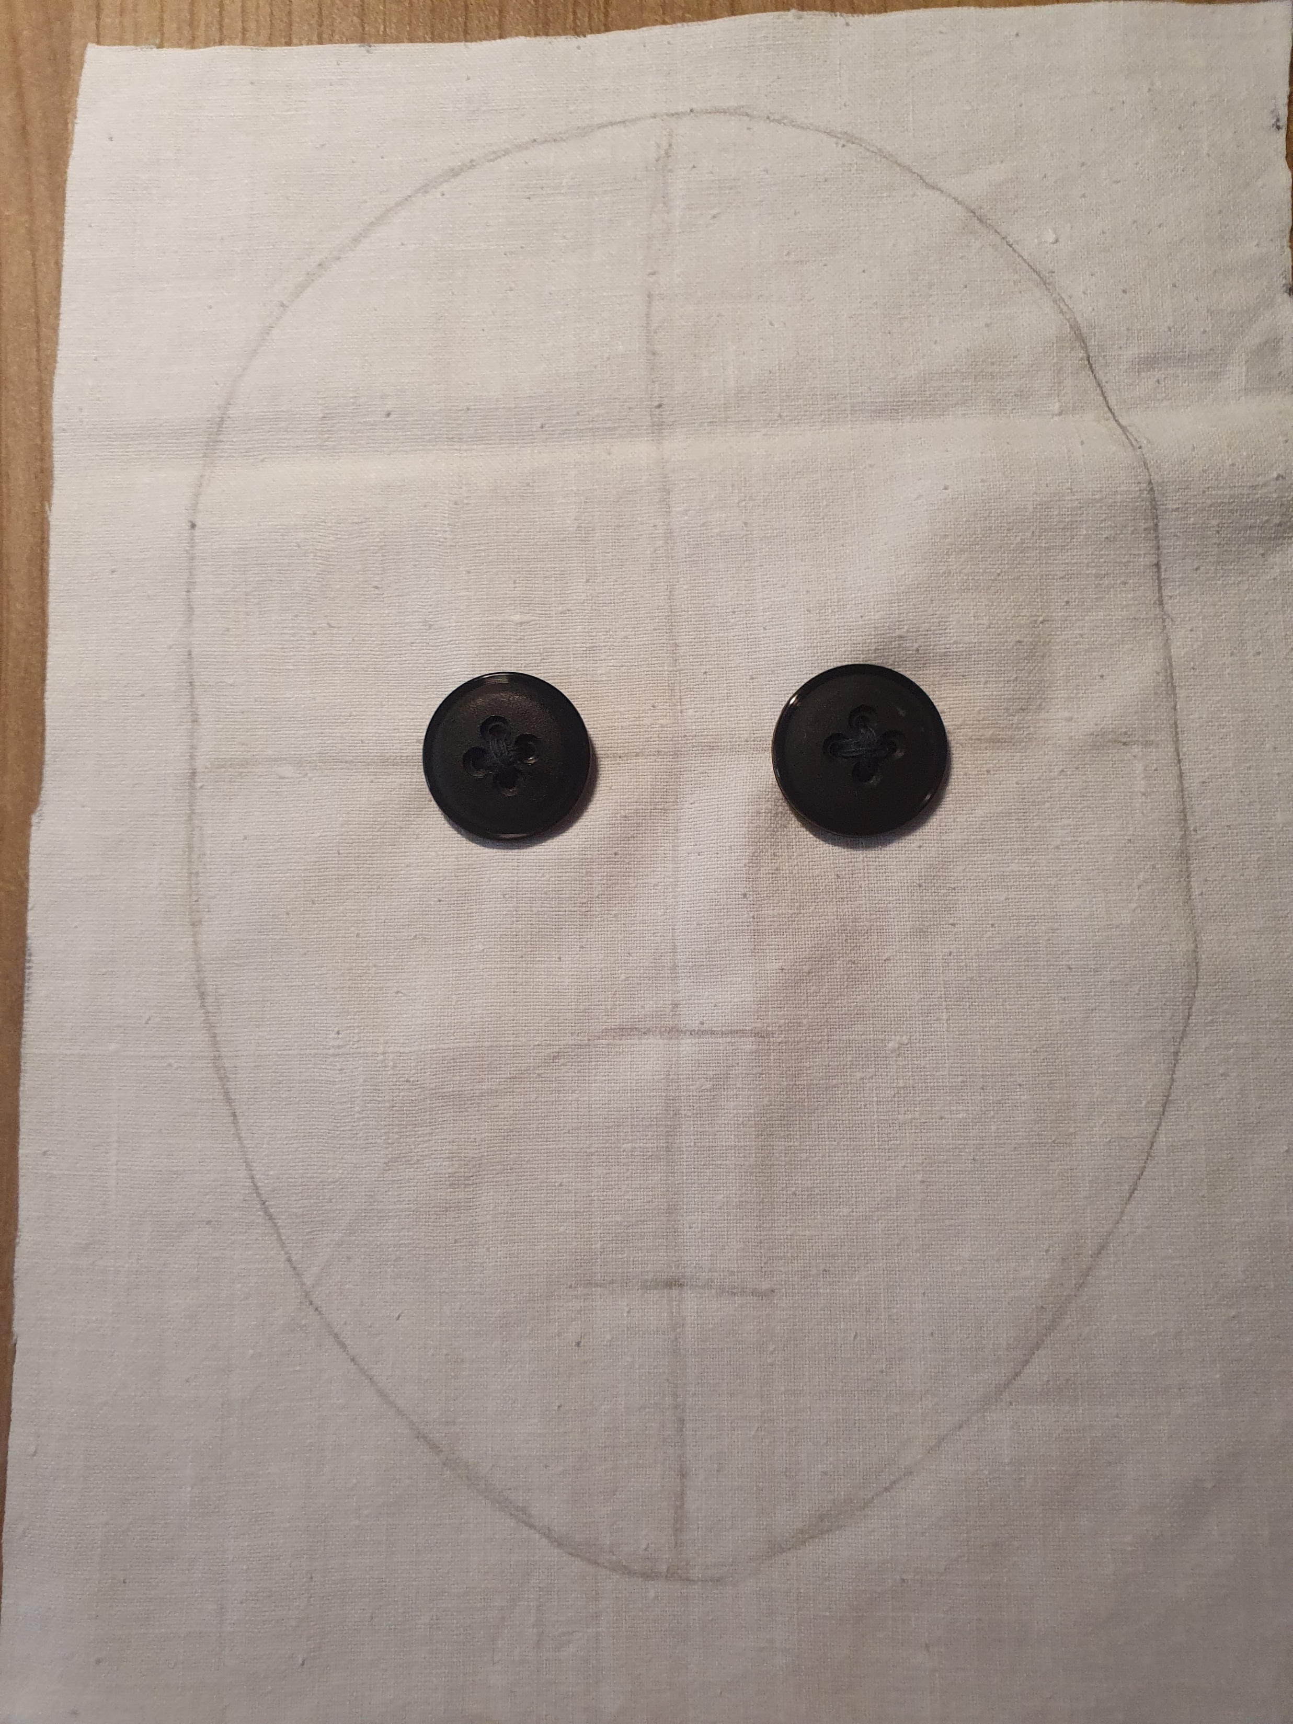
3. Po navodilu iz video posnetka prišijemo gumba za oči (pri temu pazimo, da med gumboma pustimo za dva ali tri prste prostora).

Slide 8
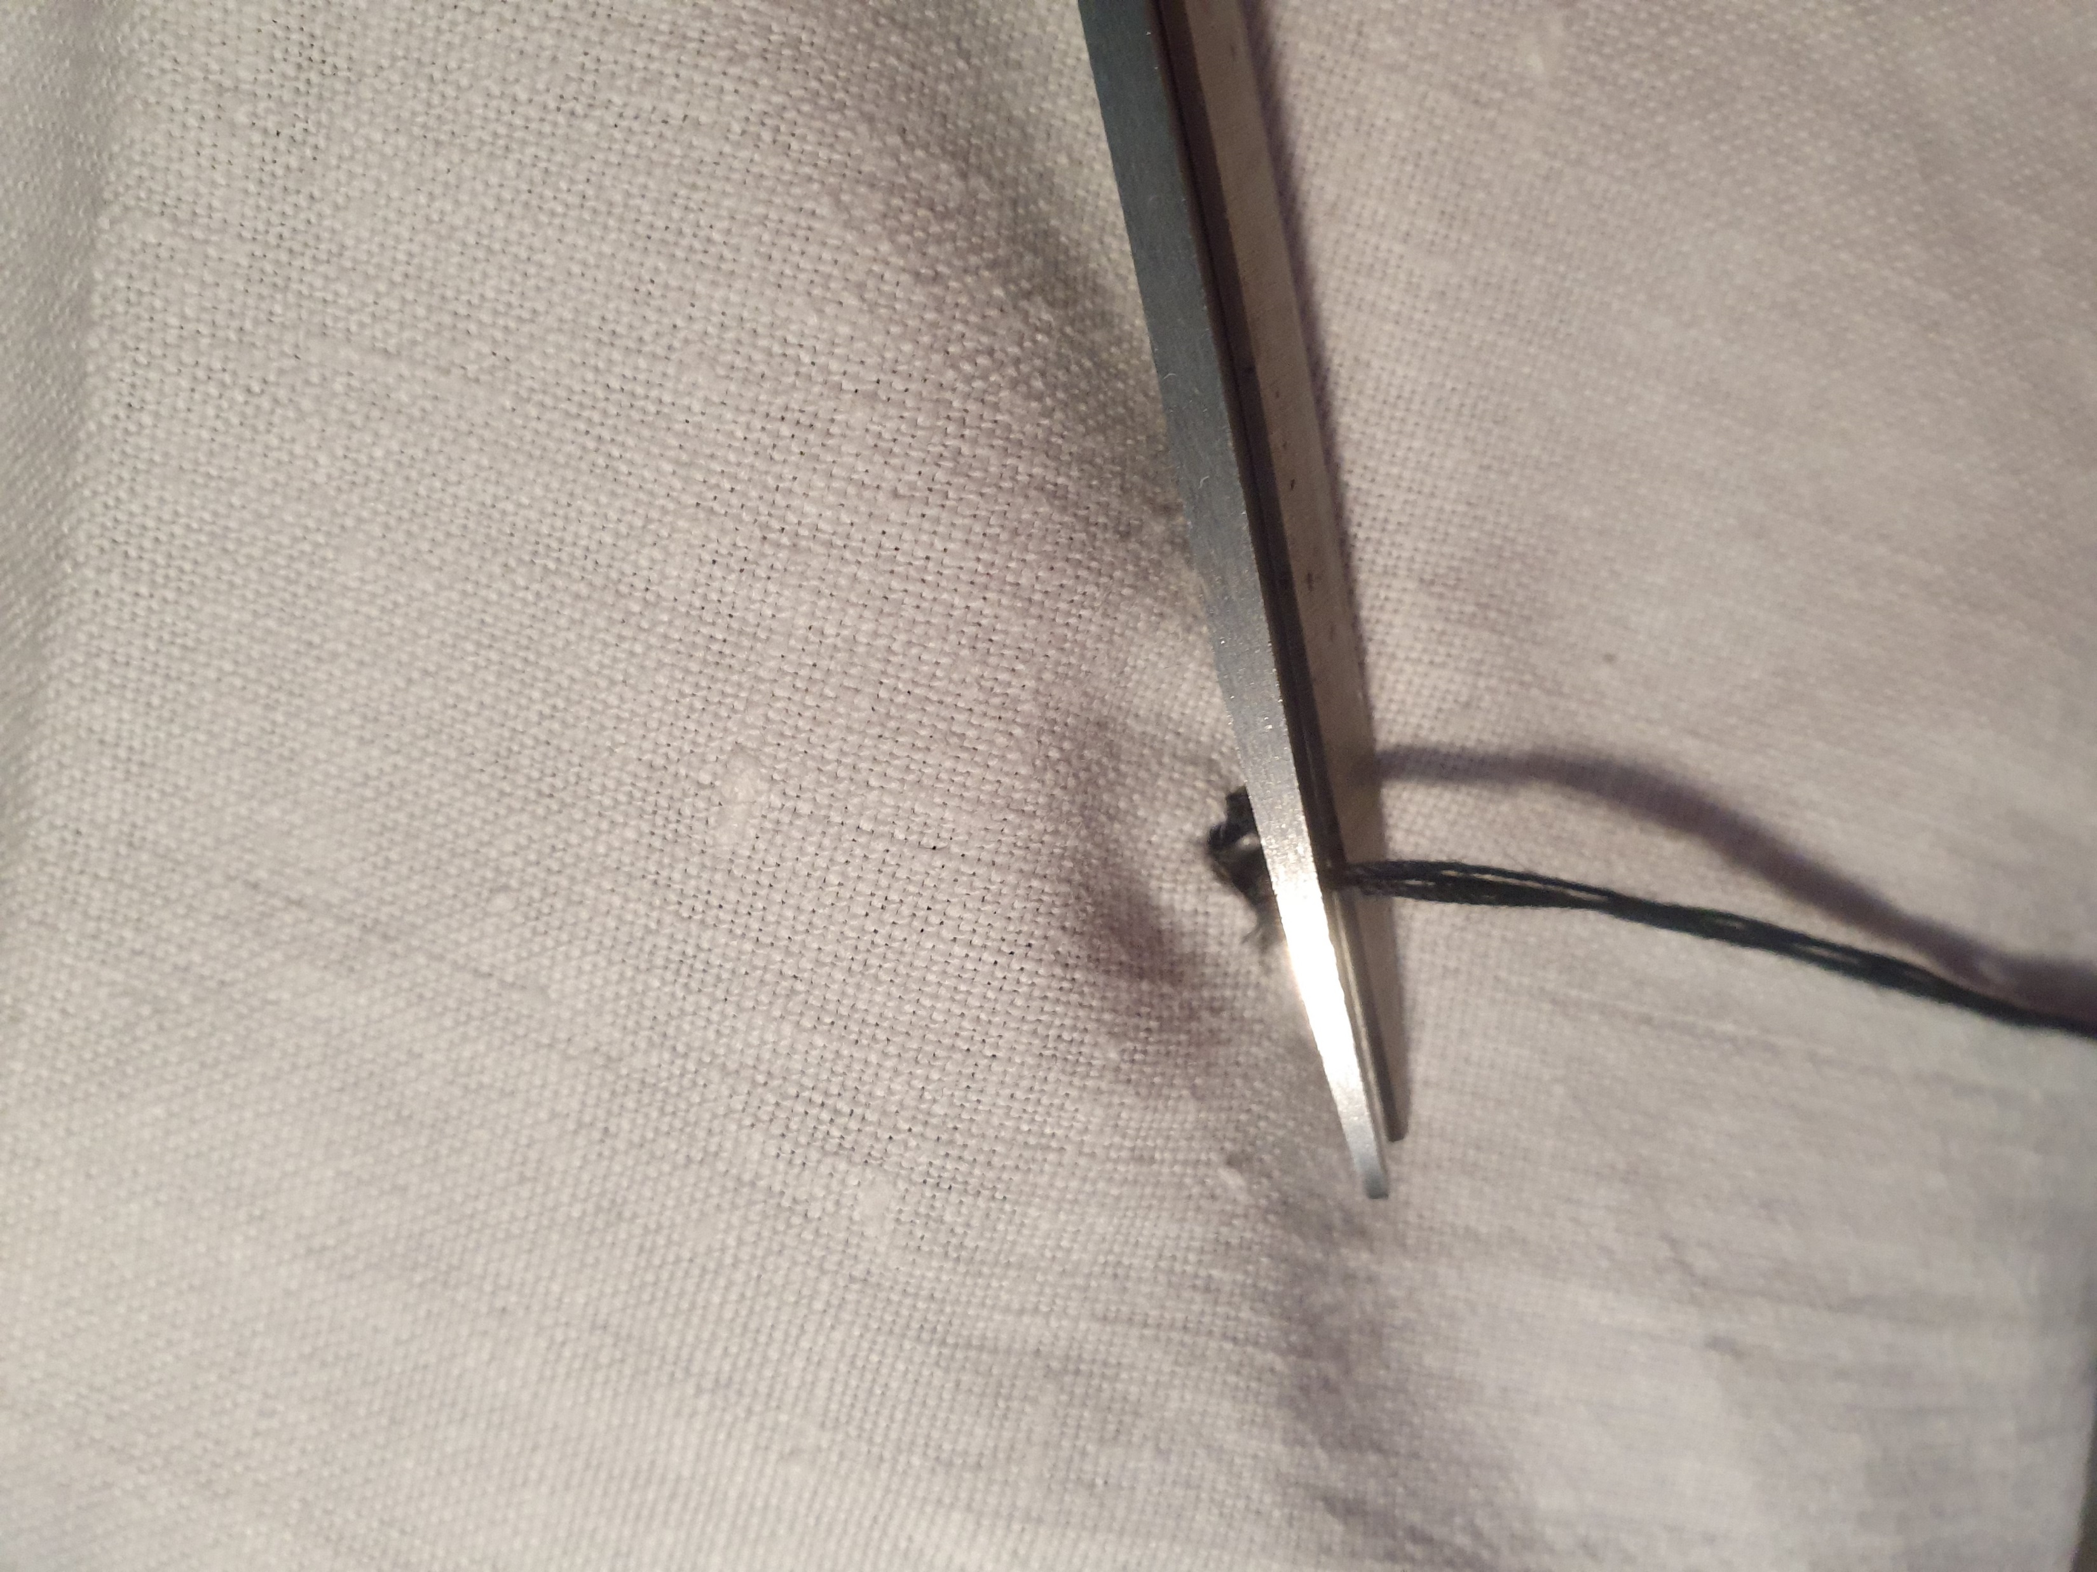
Ko končamo s šivanjem gumba, naredimo vozel in odrežemo odvečno nit.

Slide 9
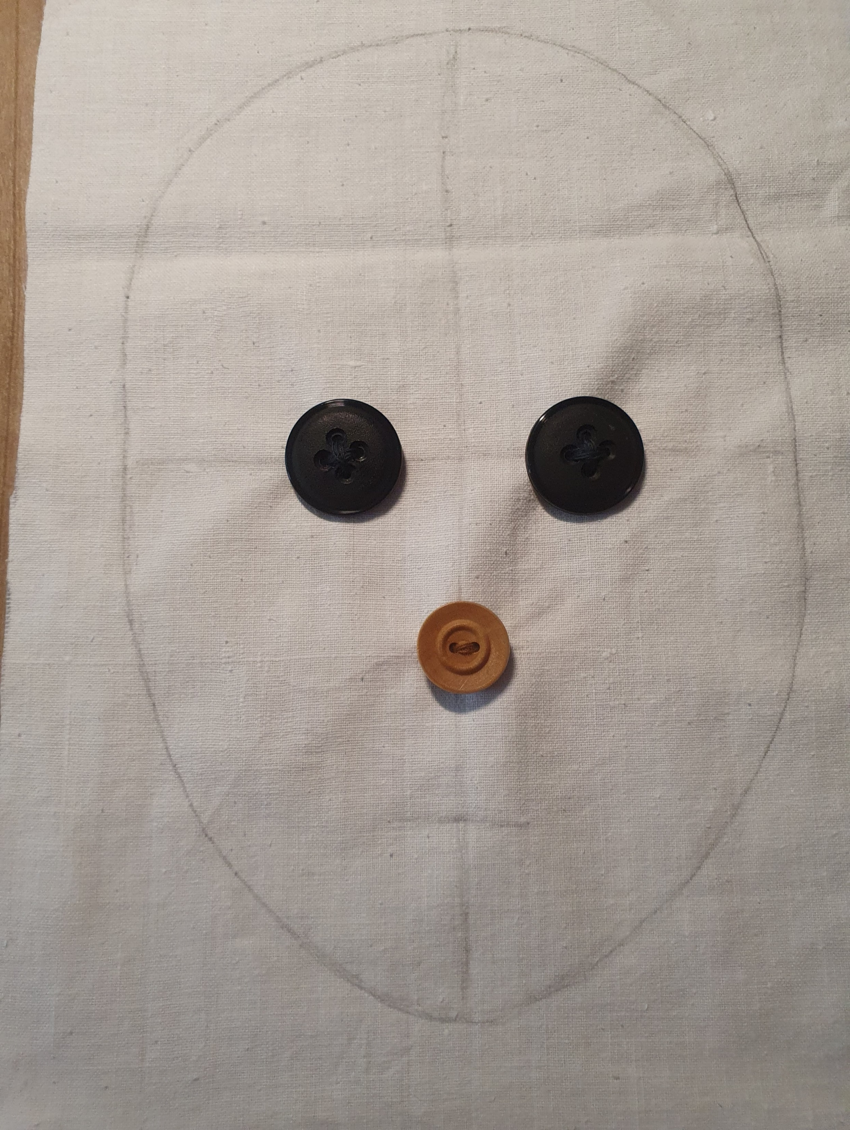
4. Na sredino prve tretjine spodnje polovice obraza na enak način prišijemo gumb za nos.

Slide 10
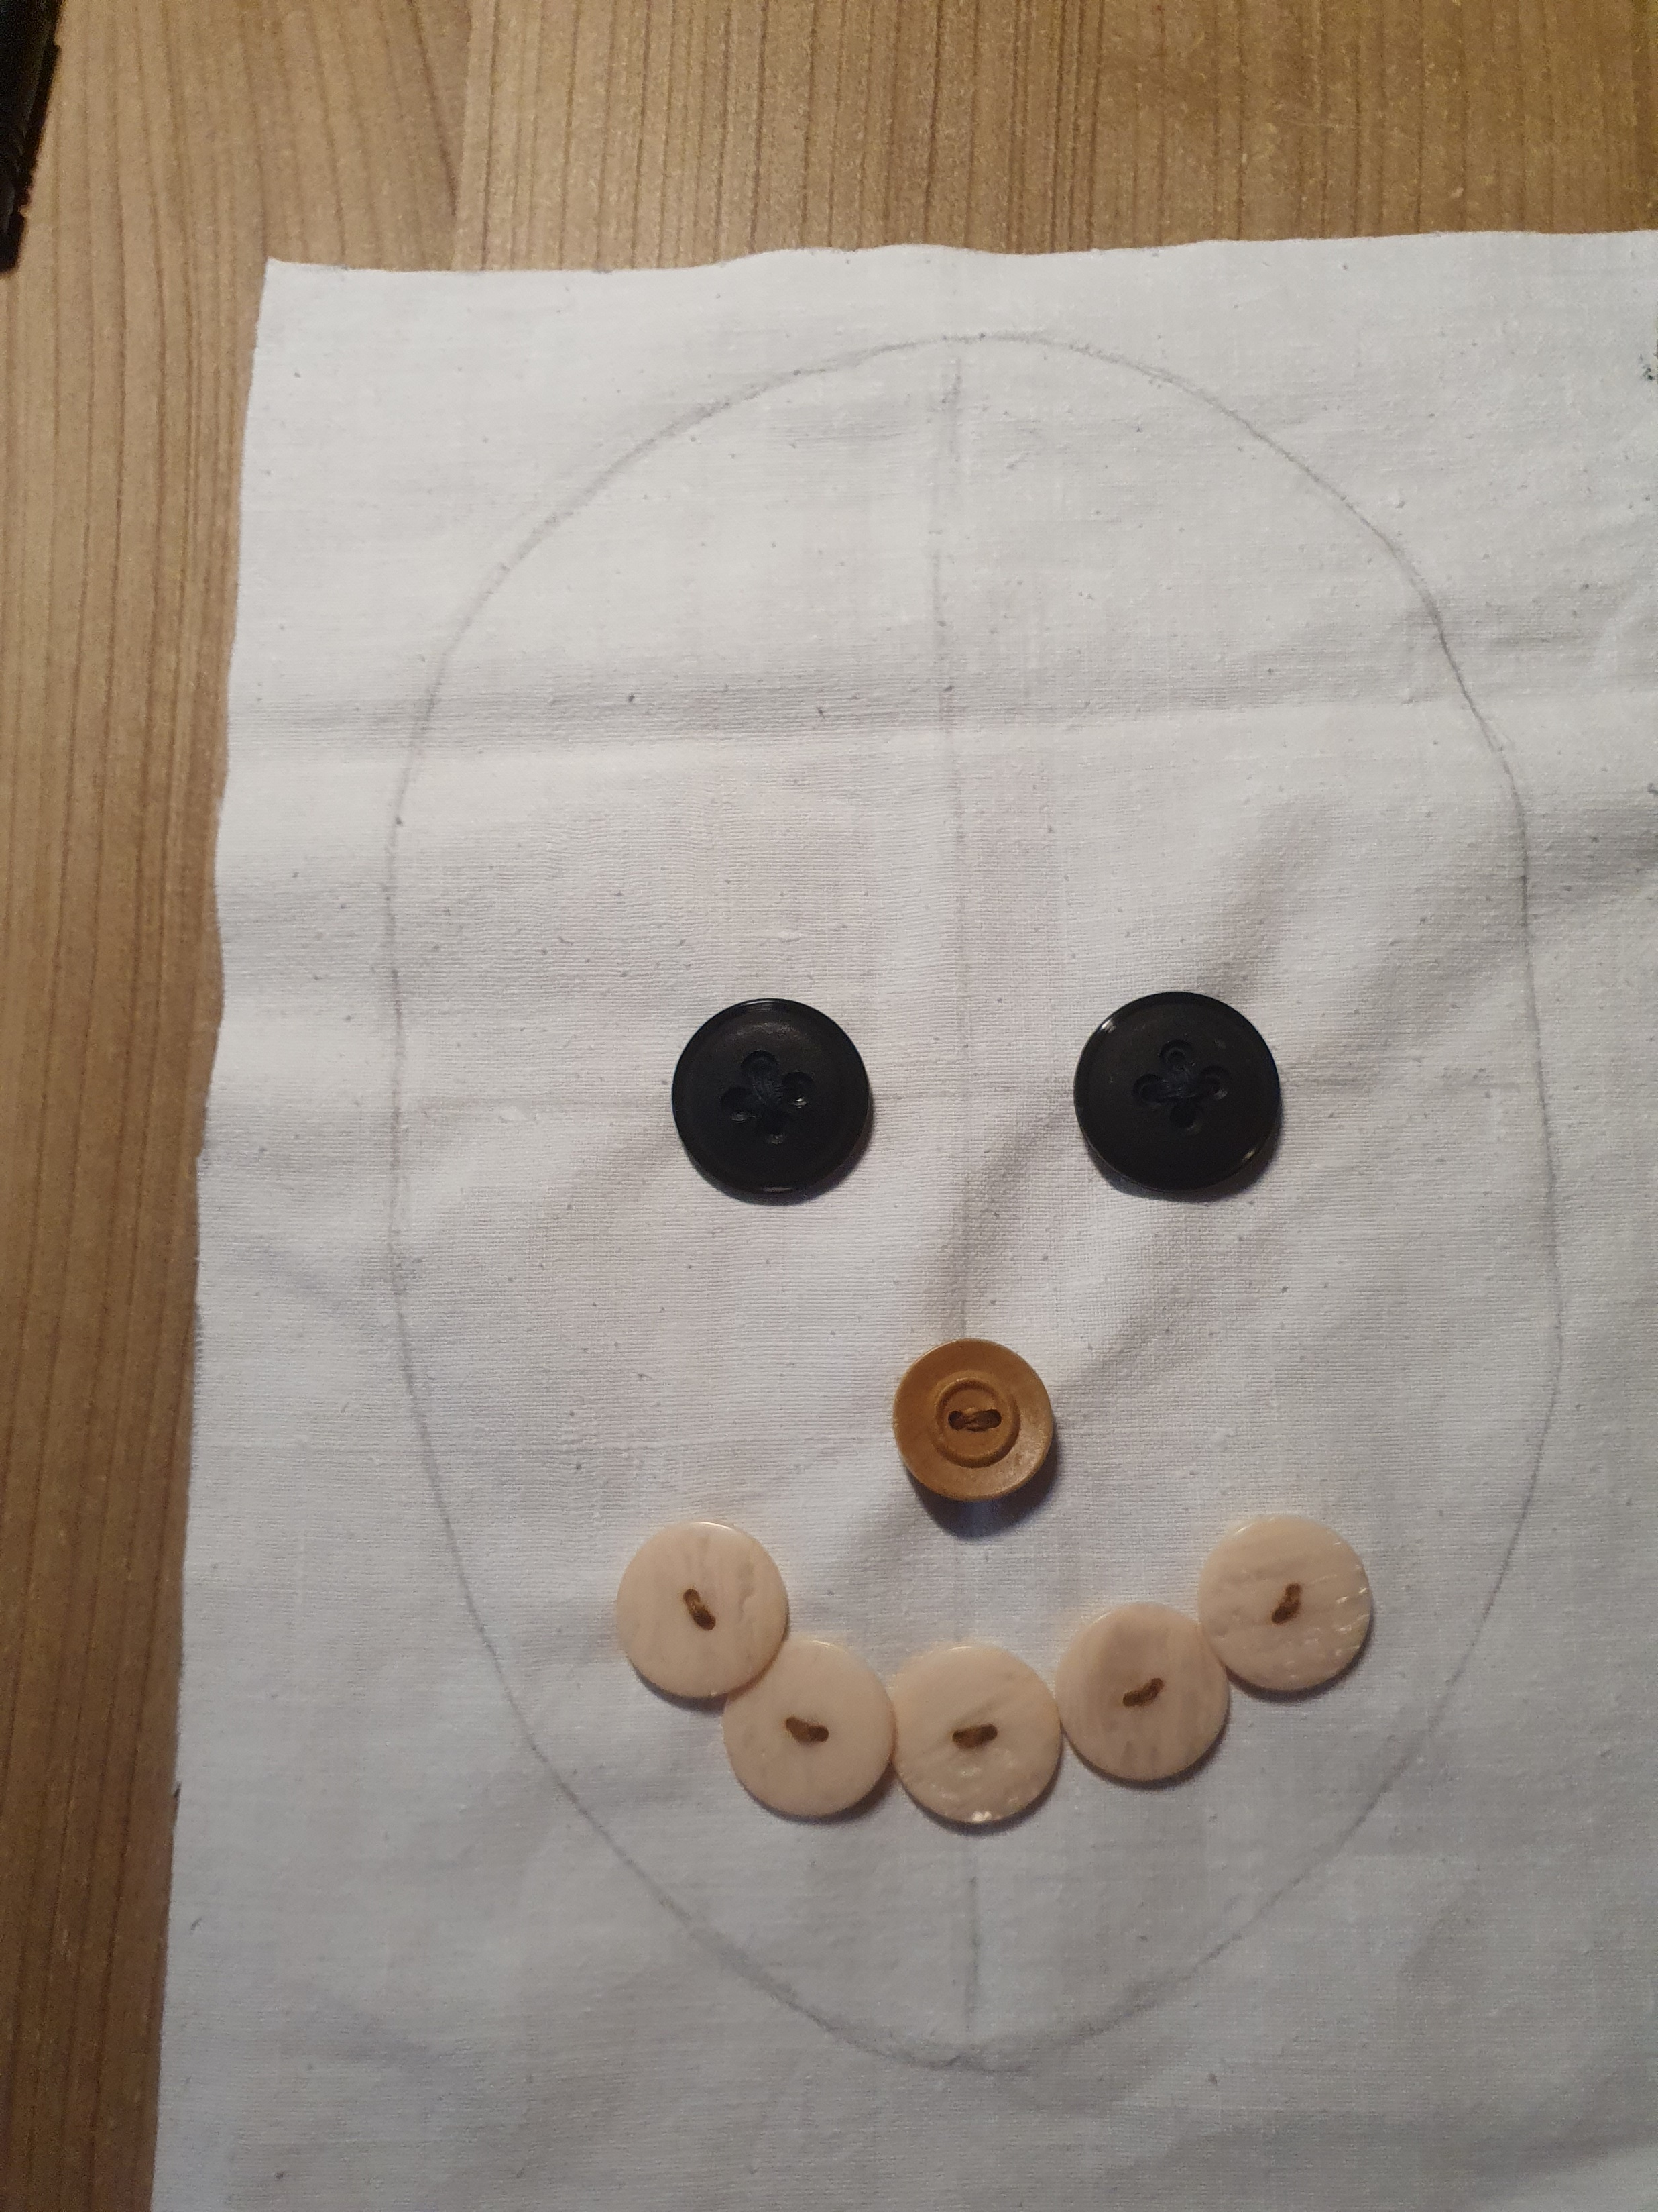
5. Na sredino druge tretjine spodnjega dela obraza pa prišijemo še 5 gumbov za usta.

Slide 11
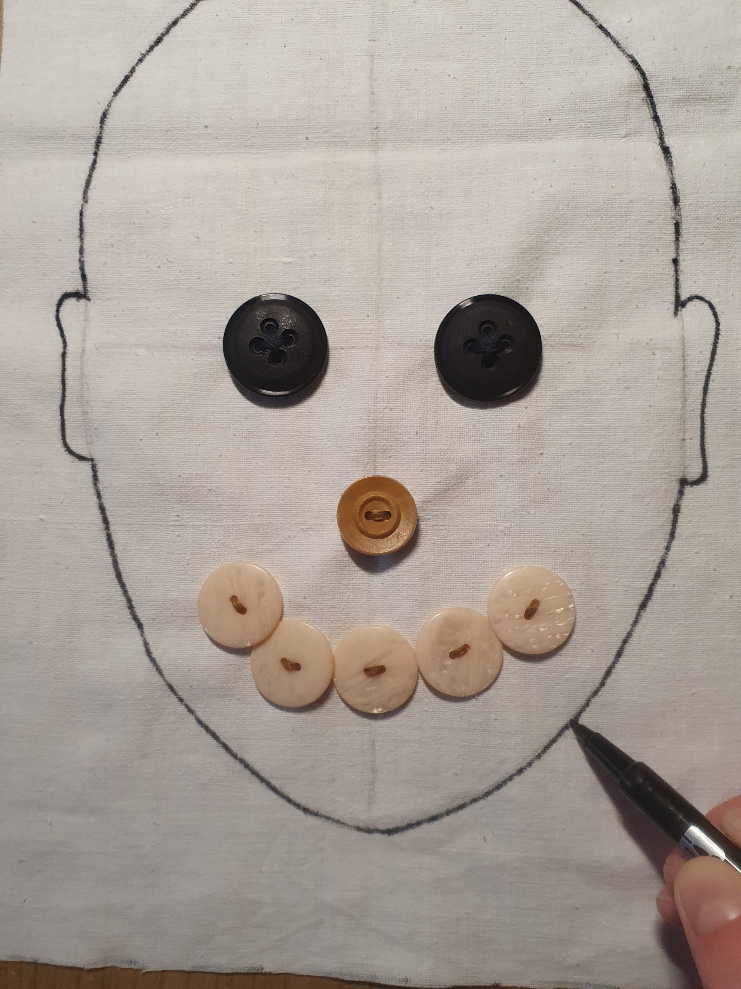
6. Na koncu s flomastrom še začrtamo linije obraza in narišemo ušesa.

Slide 12

7. Zadnja stvar, ki jo napravimo so lasje. Jaz sem jih narisala kar s flomastrom, vi pa jih lahko izvezete, nakvačkate kitke ter jih prišijete, nalepite blago,…
Izdelek dopolnite še s svojimi idejami (nakit, narišete še vrat, del majice…)

Slide 13
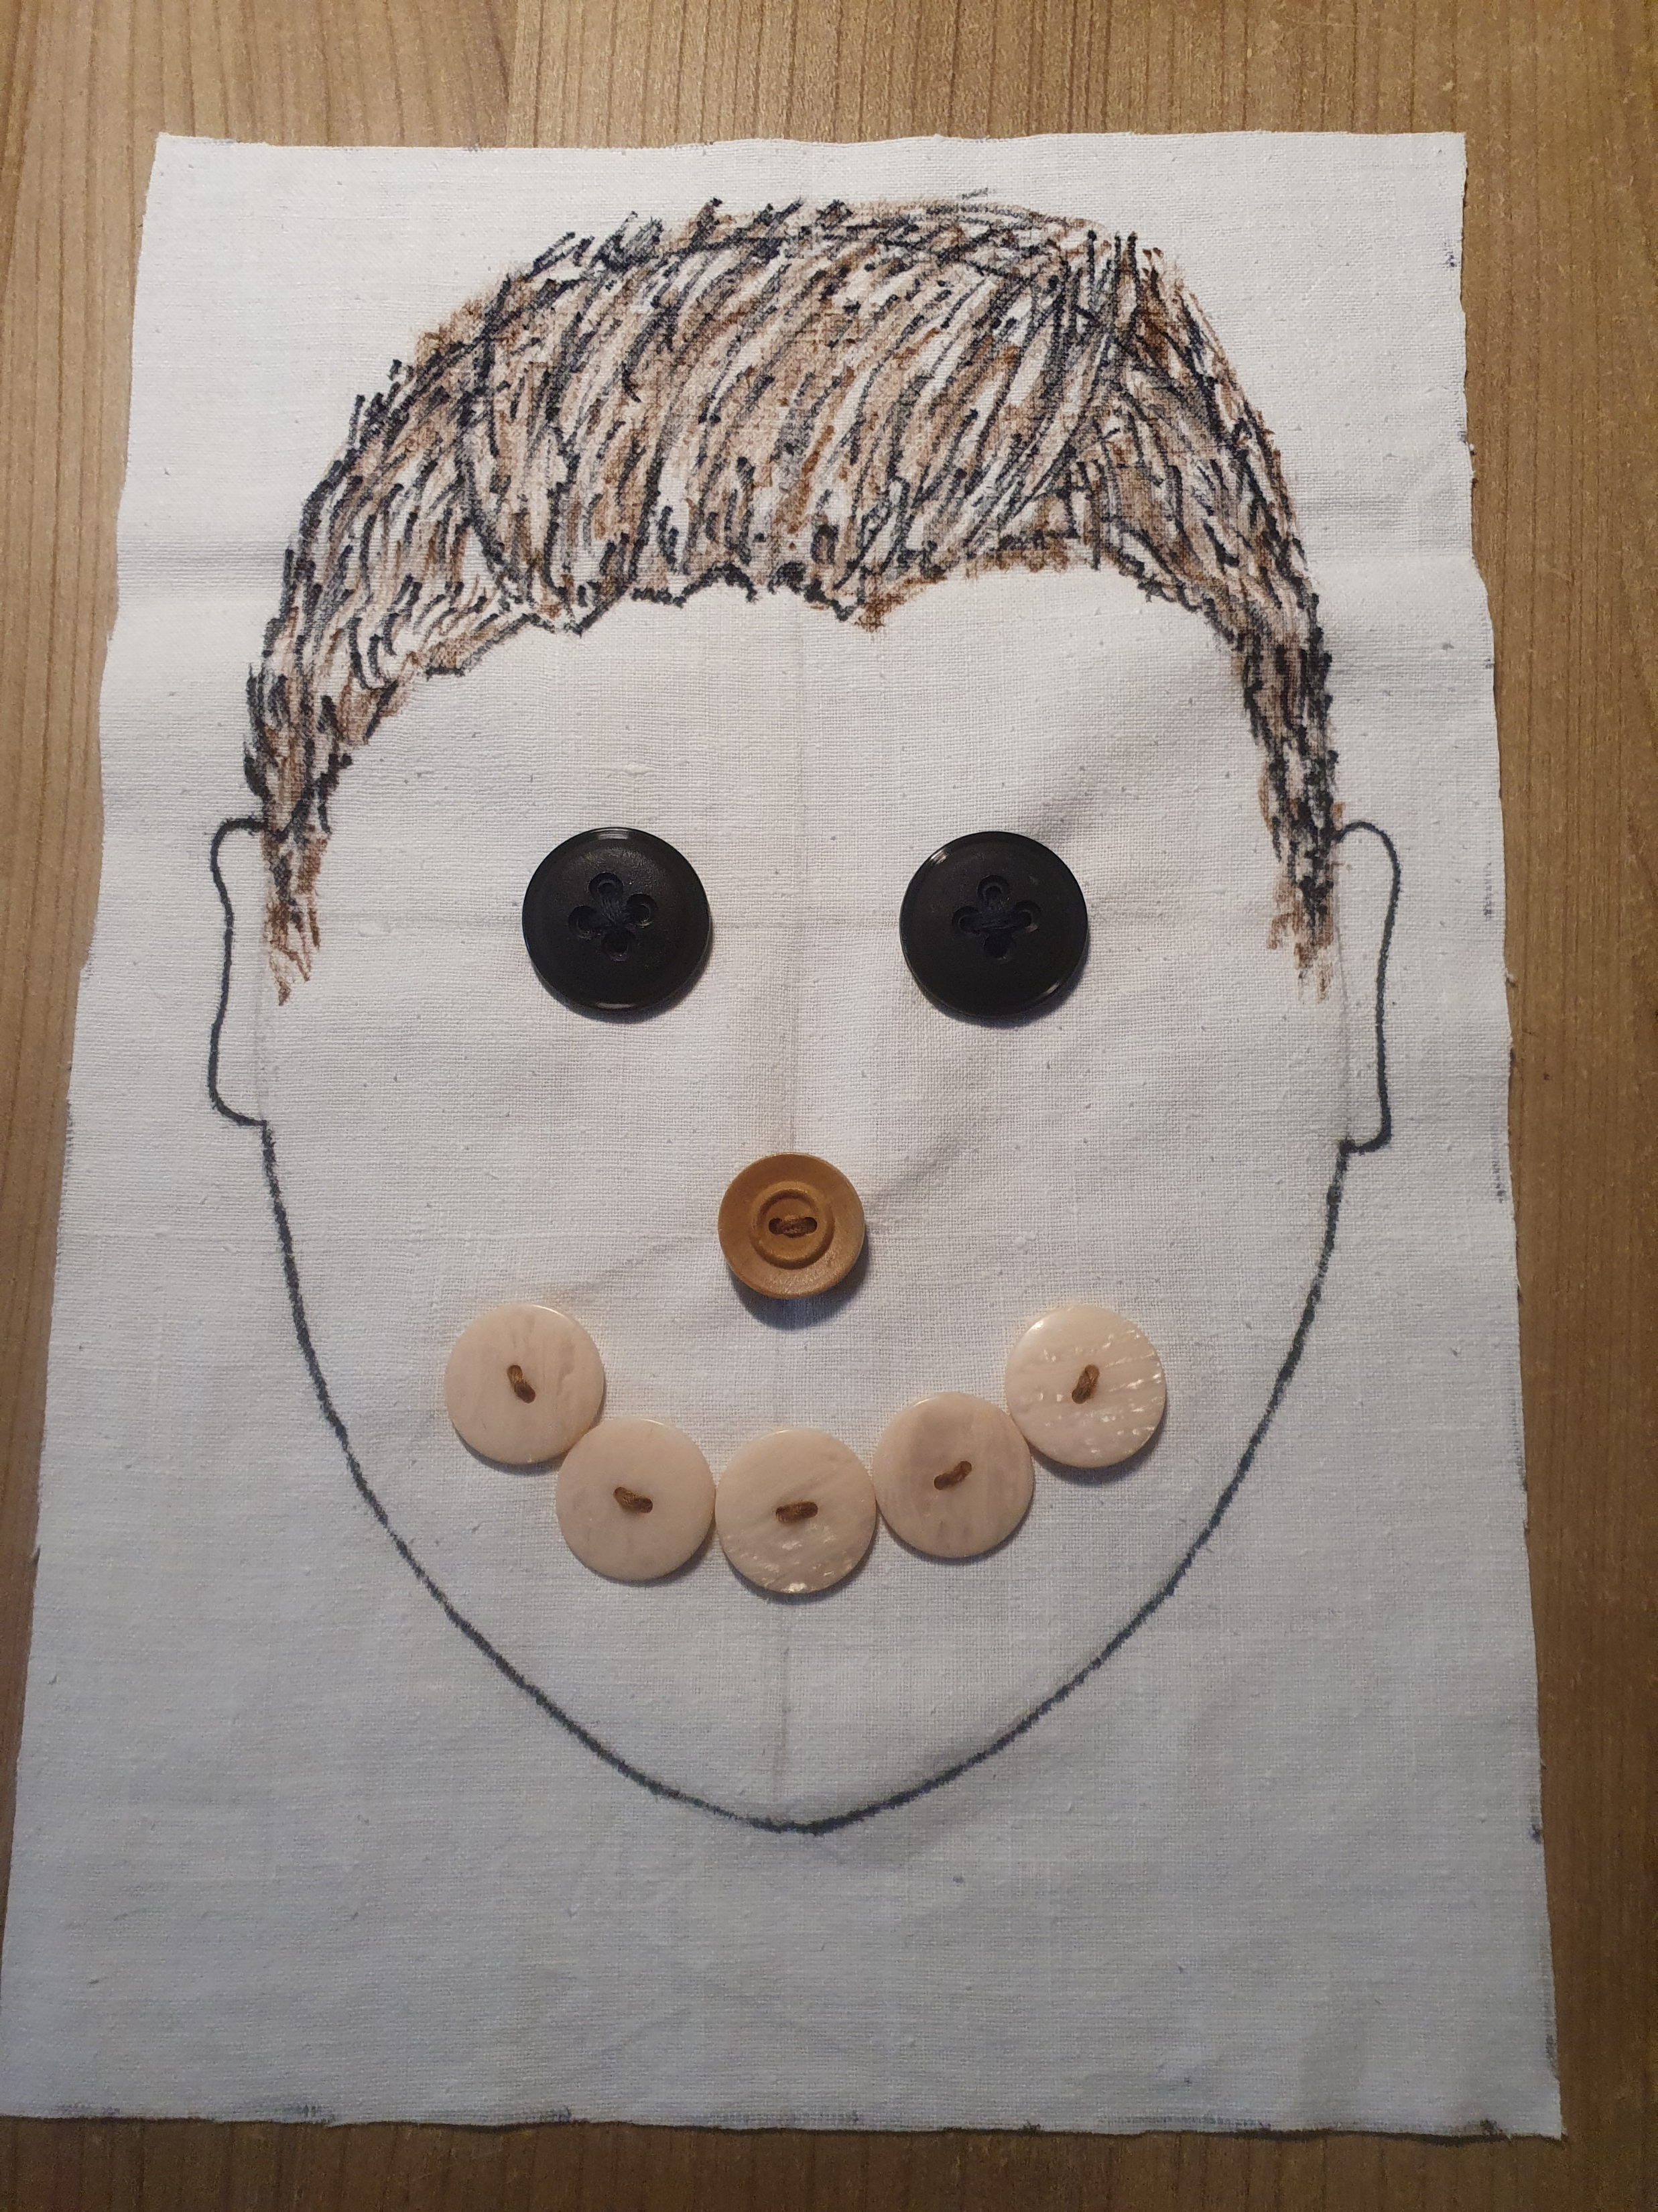
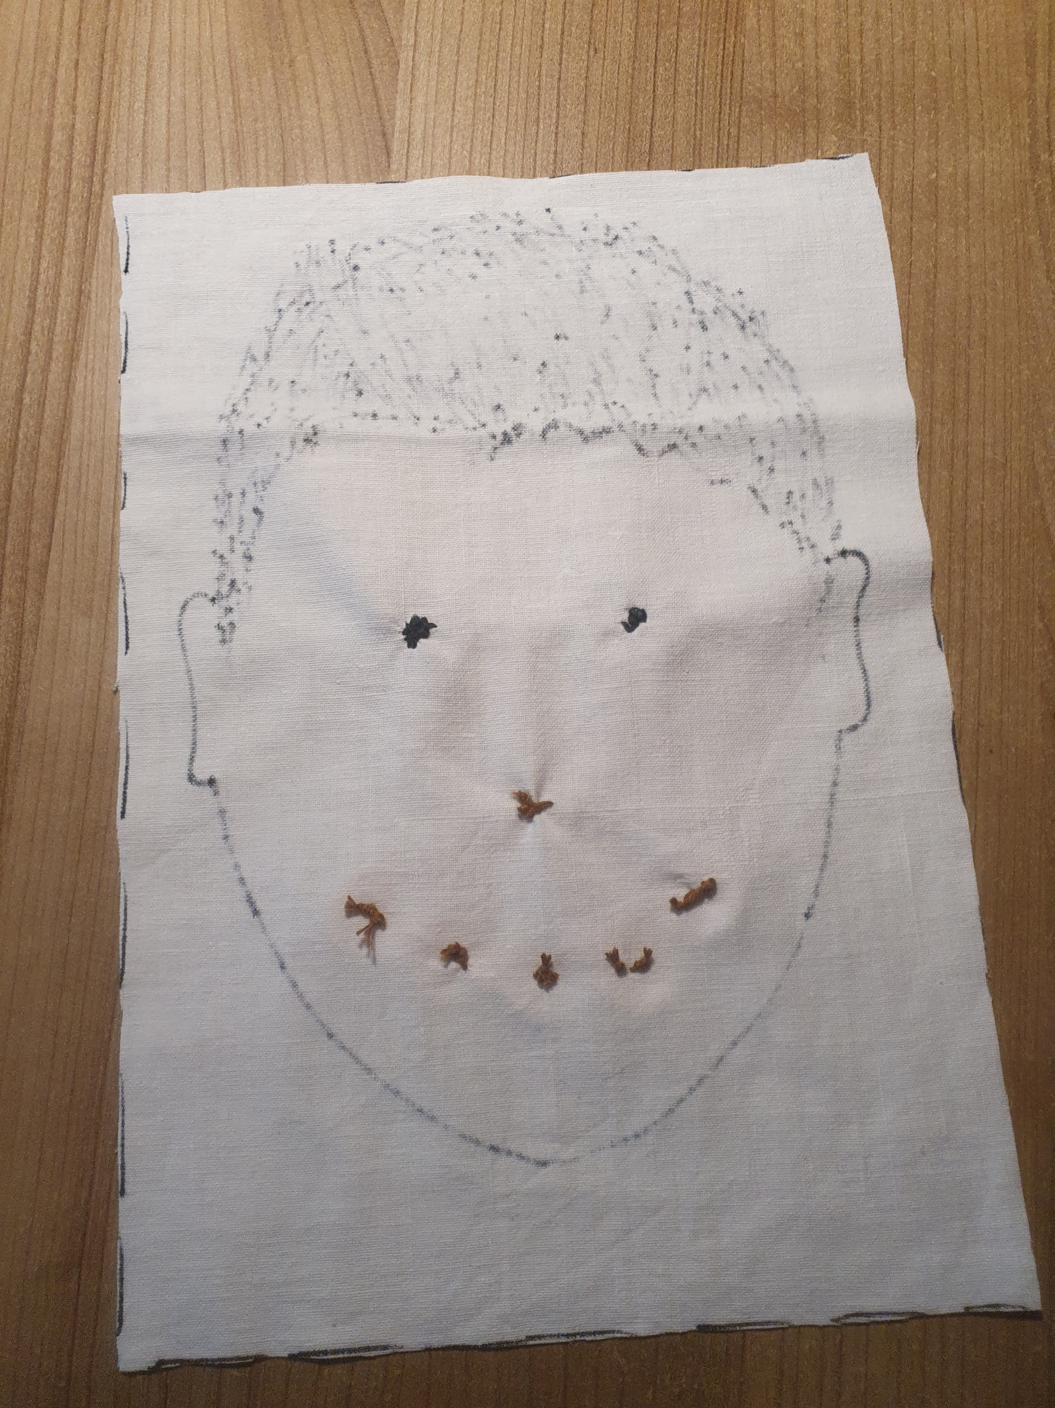
Izdelek bo ocenjen, zato vas prosim, da ga slikate iz prednje ter iz zadnje strani in sliki pošljete na moj elektronski naslov.
(mateja.burgar@osgradec.si)

